Slide 1

BÁO CÁO THỰC TẬP NGHIỆP VỤ
Đề tài :
Xây dựng Website bán điện thoại trực tuyến
SVTT : NGUYỄN KHẮC MẠNH
LỚP : DHTI11A2HN
GVHD : CAO NGỌC ÁNH
Notes:
Cdb2004169gl

Slide 2
NỘI DUNG TRÌNH BÀY
I
Đặt vấn đề
II
Phân tích thiết kế hệ thống
III
Xây dựng và thiết kế chương trình
IV
Kết luận

Slide 3
I. Đặt vấn đề
Phân tích yêu cầu đề tài
Mô tả hoạt động của cửa hàng
- Ban điều hành
- Bộ phận bán hàng
- Bộ phận quản trị
Yêu cầu của hệ thống
Nhu cầu người sử dụng
Với người quản trị

Slide 4


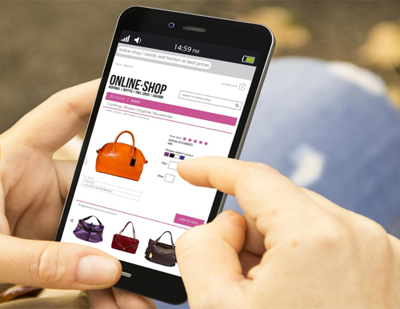

Một số hình ảnh sự tiện dụng của việc mua hàng qua internet

Slide 5


Sự tiện dụng của việc mua hàng trực tuyến

Slide 6
II. PHÂN TÍCH THIẾT KẾ HỆ THỐNG
Sơ đồ phân cấp chức năng
Xây dựng website bán điện thoại trực tuyến
1.Quản trị
2.Quản lý sản phẩm
3.Quản lý hóa đơn
4.Quản lý góp ý và tin tức
5.Tìm kiếm
6.Thống kê
1.1.Đăng nhập
2.1.Cập nhật danh mục
3.1.Cập nhật hoá đơn
4.1. Cập nhật tin tức
5.1.Tìm kiếm theo tên SP
6.1.Thống kê hóa đơn
1.2.Cập nhật người dùng
2.2.Cập nhật sản phẩm
5.2.Tìm kiếm theo khoảng giá SP
6.2.Thống kê SP bán chạy
3.2.Xử lý hóa đơn
4.2.Xứ lý góp ý
1.3.Đăng xuất
6.3. Thống kê sản phẩm mới

Slide 7
II. PHÂN TÍCH THIẾT KẾ HỆ THỐNG
Biều đồ luồng dữ liệu ngữ cảnh.
Cập nhật thông tin, sản phẩm
Tìm kiếm, đặt hàng
Website
Quản trị viên
Khách hàng
Kết quả
Kết quả

Slide 8
II. PHÂN TÍCH THIẾT KẾ HỆ THỐNG
Biều đồ luồng dữ liệu mức đỉnh.
Gửi yêu cầu
Trả lời yêu cầu
Khách hàng
Trả lời yêu cầu
Gửi yêu cầu
Gửi yêu cầu
Trả lời yêu cầu
Người dùng
Đơn hàng
1. Quản trị
2. Quản lý hóa đơn
5. Tìm kiếm
Gửi yêu cầu
Trả lời yêu cầu
Gửi yêu cầu
Trả lời yêu cầu
Sản phẩm
Gửi yêu cầu
Quản trị viên
Gửi yêu cầu
Trả lời yêu cầu
Trả lời yêu cầu
Gửi yêu cầu
Trả lời yêu cầu
Gửi yêu cầu
4. Quản lý tin tức và góp ý
6. Thống kê
3. Quản lý sản phẩm
Trả lời yêu cầu
Góp ý
Hóa đơn
Tin tức
Sản phẩm
Danh mục

Slide 9
II. PHÂN TÍCH THIẾT KẾ HỆ THỐNG
Biều đồ luồng dữ liệu mức dưới đỉnh.
Biều đồ luồng dữ liệu mức dưới đỉnh chức năng “Quản trị”.
Gửi yêu cầu
1. Đăng nhập
Gửi yêu cầu
Trả lời
Trả lời
Quản trị viên
Gửi yêu cầu
Cập nhật người dùng
Người dùng
Người dùng
Trả lời
Gửi yêu cầu
Gửi yêu cầu
Đăng xuất
Trả lời
Trả lời

Slide 10
II. PHÂN TÍCH THIẾT KẾ HỆ THỐNG
Biều đồ luồng dữ liệu mức dưới đỉnh.
Biều đồ luồng dữ liệu mức dưới đỉnh chức năng “Quản lý sản phẩm”.
Gửi yêu cầu
Cập nhật danh mục
Danh mục
Trả lời
Quản trị viên
Gửi yêu cầu
Cập nhật sản phẩm
Sản phẩm
Trả lời

Slide 11
II. PHÂN TÍCH THIẾT KẾ HỆ THỐNG
Biều đồ luồng dữ liệu mức dưới đỉnh.
Biều đồ luồng dữ liệu mức dưới đỉnh chức năng “Quản lý hóa đơn”.
Gửi yêu cầu
3.1. Cập nhật hóa đơn
Gửi yêu cầu
Trả lời
Trả lời
Quản trị viên
Đơn hàng
Khách hàng
Gửi yêu cầu
3.2. Xử lý hóa đơn
Trả lời

Slide 12
II. PHÂN TÍCH THIẾT KẾ HỆ THỐNG
4. Biều đồ luồng dữ liệu mức dưới đỉnh.
4.4. Biều đồ luồng dữ liệu mức dưới đỉnh chức năng “Quản lý tin tức và góp ý”.
Gửi yêu cầu
4.1. Cập nhật tin tức
Tin tức
Trả lời
Quản trị viên
Xử lý yêu cầu
4.2. Xử lý góp ý
Góp ý
Trả lời

Slide 13
II. PHÂN TÍCH THIẾT KẾ HỆ THỐNG
Biều đồ luồng dữ liệu mức dưới đỉnh.
Biều đồ luồng dữ liệu mức dưới đỉnh chức năng “Tìm kiếm”.
Yêu cầu
5.1 Tìm kiếm theo tên sản phẩm
Kết quả
5.2 Tìm kiếm theo giá sản phẩm
Khách hàng
Yêu cầu
Sản phẩm
Kết quả

Slide 14
II. PHÂN TÍCH THIẾT KẾ HỆ THỐNG
Biều đồ luồng dữ liệu mức dưới đỉnh.
Biều đồ luồng dữ liệu mức dưới đỉnh chức năng “Thống kê”.
Yêu cầu
Thống kê hóa đơn
kết quả
Đơn hàng
Yêu cầu
6.2 Thống kê phẩm bán chạy
Quản trị viên
Sản phẩm
kết quả
6.3 Thống kê sản phẩm mới
Yêu cầu
kết quả

Slide 15
II. PHÂN TÍCH THIẾT KẾ HỆ THỐNG
Mô hình thực thể liên kết
Chi tiết hóa đơn
Mahd
Idsp
Tensp
Soluong
Gia
phuongthucthanhtoan
Người dùng
Idnd
Tennd
Username
Password
Ngaysinh
Gioitinh
Email
Dienthoai
Diachi
Ngaydangky
Phanquyen
Sản phẩm
IDSP
MaDM
Idnsx
TenSP
Hinhanh
Mau
Chitiet
Soluong
Daban
Gia
Khuyenmai1
Khuyenmai2
Ngaycapnhat
trangthai
Danh mục
MaDM
TenDM
Dequi
Hóa đơn
Mahd
Idnd
Hoten
Diachi
Dienthoai
Email
Ngaydathang
Trangthai
Nhà sản xuất
Idnsx
Tennsx
Hinhanh
Diachi
Dienthoai

Slide 16
II. PHÂN TÍCH THIẾT KẾ HỆ THỐNG
Lưu đồ thuật toán đặc tả chức năng đăng nhập
Bắt đầu
Nhập tài khoản, mật khẩu
Đăng nhập?
Sai
Đúng
Kiểm tra thông tin tài khoản
Sai
Chính xác?
Đúng
Hiển thị trang theo quyền
Kết thúc

Slide 17
<div class="center1"> <h4>ĐĂNG NHẬP</h4> <?php if(isset( $_SESSION['username'])){ ?> <div id="dangnhap-in"> <span id="xinchao"> <p>Xin chào: <span><?php echo $_SESSION['username'] ?></span></p></span> <span id="logout"><p><a href="logout.php">Logout</a></p></span> </div> <!-- End .dangnhap-in--> <?php } Else{ ?> <div id="dangnhap-in"> <form action="dangnhap.php" method="post"> <span> <p>Username: <input type="text" size="10" name="user"></p><br> <p>Password: <input type="password" size="10" name="pass"></p><br> </span> <a href="index.php?content=dangnhap"> <button name="login">Đăng nhập</button></a><br> </form> <ul> <li><a href="index.php?content=dangky">Đăng ký</a></li> </ul> </div> <!-- End .dangnhap-in--> <?php } ?> </div><!-- End .center1-->
Code : chức năng đăng nhập

Slide 18
II. PHÂN TÍCH THIẾT KẾ HỆ THỐNG
Lưu đồ thuật toán đặc tả chức năng quản lý sản phẩm
Bắt đầu
Nhập thông tin sản phẩm hoặc danh mục
Kiểm tra
Sai
Thông báo
Đúng
Cập nhật vào cơ sở dữ liệu
Thông báo thành công
Kết thúc

Slide 19
<link rel="stylesheet" href="css/them_sanpham.css"> <?php //include('../include/connect.php'); $idsp=$_GET['idsp']; $sql="select * from sanpham where idsp=$idsp"; $rows=mysql_query($sql); $row=mysql_fetch_array($rows); ?> <form action="update_sanpham.php?idsp=<?php echo $idsp;?>" method="post" name="frm" onsubmit="" enctype="multipart/form-data"> <table> <tr class="tieude_themsp"> <td colspan=2>Sửa Sản Phẩm </td> </tr> <tr> <td>Tên SP</td><td><input type="text" name="tensp" value="<?php echo $row['tensp'] ?>"/></td> </tr> <tr> <td>Hình ảnh</td><td class="img_hienthi_sp"><img src="../img/uploads/<?=$row['hinhanh']?>" width="80" height="120"/><br /><br /><input type="file" name="hinhanh" /></td> </tr>
Code : quản lý sản phẩm

Slide 20
<tr> <td>Màu</td><td><input type="text" name="mau" value="<?php echo $row['mau'] ?>"/></td> </tr> <tr> <td>Chi tiết</td><td><textarea name="chitiet" id="chitiet"><?php echo $row['chitiet'] ?></textarea></td> </tr> <tr> <td>Số lượng</td><td><input type="text" name="soluong" size="5" value="<?php echo $row['soluong'] ?>"/></td> </tr> <tr> <td>Đã bán</td><td><input type="text" name="daban" size="5" value="<?php echo $row['daban'] ?>"/></td> </tr> <tr> <td>Giá</td><td><input type="text" name="gia" value="<?php echo $row['gia'] ?>"/></td> </tr> <tr> <td>Giảm giá</td><td><input type="text" name="khuyenmai1" size="1" value="<?php echo $row['khuyenmai1'] ?>" /> &nbsp %</td> </tr> <tr> <td>Tặng thêm </td><td><textarea name="khuyenmai2"><?php echo $row['khuyenmai2'] ?></textarea></td> </tr>
Code : quản lý sản phẩm

Slide 21
<tr> <td>Mã DM</td><td> <select name="danhmuc"> <?php $sql1="select * from danhmuc"; $rows1=mysql_query($sql1); while($row1=mysql_fetch_array($rows1)) { ?> <option value="<?php echo $row1['madm']?>" <?php if($row['madm']==$row1['madm']) echo 'selected="selected"';?>><?php echo $row1['tendm']?></option> <?php }?> </select> </td> </tr> <tr> <td colspan=2 class="input"> <input type="submit" name="update" value="Update" /> <input type="reset" name="" value="Hủy" /></td> </tr> </table> </form> <script type="text/javascript" language="javascript"> CKEDITOR.replace( 'chitiet', { uiColor: '#d1d1d1' }); </script>
Code : quản lý sản phẩm

Slide 22
II. PHÂN TÍCH THIẾT KẾ HỆ THỐNG
Lưu đồ thuật toán đặc tả chức năng đặt hàng
Bắt đầu
Hiển thị trang sản phẩm
Xem và chọn sản phẩm
Kiểm tra thông tin?
Sai
Thống báo không hợp lệ
Đúng
Thông báo thành công
Điền thông tin khách hàng
Thêm vào đơn hàng
Kết thúc

Slide 23
II. PHÂN TÍCH THIẾT KẾ HỆ THỐNG
Lưu đồ thuật toán đặc tả chức năng tìm kiếm
Bắt đầu
Điền tên sản phẩm hoặc giá sản phẩm
Kiểm tra dữ liệu?
Sai
Thông báo không tìm thấy
Đúng
Đưa ra kết quả
Kết thúc

Slide 24
<div id="timkiem"> <div class="center1"><h4>TÌM KIẾM </h4> <div id="select"> <form action="index.php?content=timkiem" method="post"> <input type="text" name="timkiem" /> <div id="select2"> <select name="gia"> <option value="0"> - Chọn giá - </option> <option value="1">< 1.000.000</option> <option value="2">1.000.000 - 3.000.000</option> <option value="3">3.000.000 - 5.000.000</option> <option value="4">5.000.000 - 8.000.000</option> <option value="5">8.000.000 - 10.000.000</option> <option value="6">> 10.000.000</option> </select> <input type="submit" name="btntk" value="Tìm kiếm" /> </form> </div><!-- End .select2--> </div><!-- End .select--> </div><!-- End .center1--> </div><!-- End .timkiem-->
Code : Chức năng tìm kiếm

Slide 25
II. PHÂN TÍCH THIẾT KẾ HỆ THỐNG
Lưu đồ thuật toán đặc tả chức năng thống kê
Bắt đầu
Chọn chức năng thống kê
Dữ liệu rỗng ?
Đúng
Thông báo không có dữ liệu
Sai
Đưa ra kết quả
Kết thúc

Slide 26
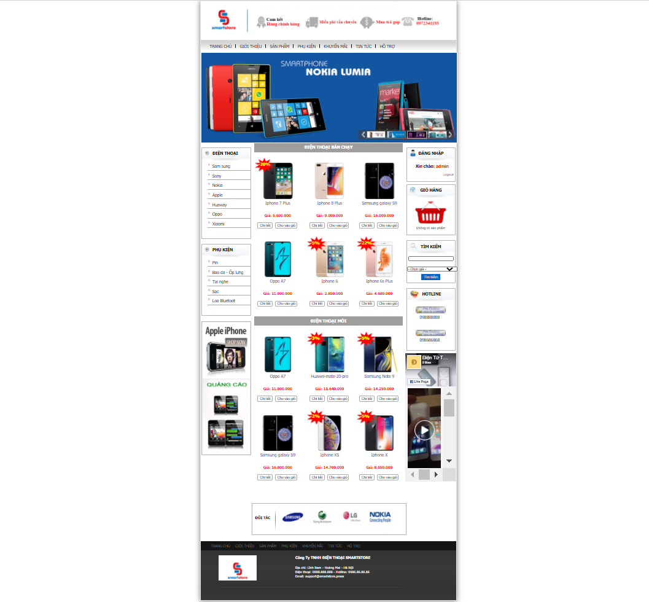
III. Xây dựng và thiết kế chương trình
Giao diện trang chủ

Slide 27
IV. KẾT LUẬN
1. Những công việc làm được
- Thiết kế được mô hình cơ sở dữ liệu cho website.
- Thiết kế giao diện website thân thiện, dễ sử dụng cho người dùng.
2. Hạn chế
- Giao diện trang web còn chưa được đẹp mắt.
- Còn nhiều chức năng,chưa vận dụng và kiểm soát được.
3. Kết luận
- Với những thuận lợi và khó khăn trong quá trình làm việc, bài làm về cơ bản đã hoàn thành nhưng không thể tránh khỏi sai sót. Em sẽ hoàn thiện tốt hơn !

Slide 28
THỰC HiỆN : NGUYỄN KHẮC MANH Lớp : DHTI11A2HN Mail : khacmanh.inffo@gmail.com
Thank You Very Much !

